Slide 1

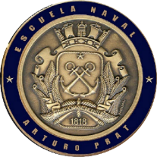
ESCUELA NAVAL “Arturo Prat”
Explosivos Militares
“ESPOLETAS”

Slide 2

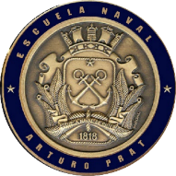
“SISTEMAS DE ARMAS”
ESCUELA NAVAL
“Arturo Prat”
Resultado de Aprendizaje ( RdA)
Que el cadete:
Interprete las relaciones funcionales de los componentes de granadas y espoletas, para entender el funcionamiento de los mecanismos de activación de las cadenas explosivas detonantes.

Slide 3
SISTEMAS DE ARMAS
“ESPOLETAS”
ESCUELA NAVAL
“Arturo Prat”
Son dispositivos o mecanismos diseñados para activar la cadena detonante de toda arma o munición justo en el instante en que se cause el mayor daño esperado sobre el blanco a destruir/afectar, o en el momento en que se desee.
Para su activación efectiva se requiere que el blanco entregue alguna señal que sea captada por la espoleta, indicándole la proximidad o tenga contacto directo con éste.
Las espoletas activas, emiten señales para detectar el blanco, las pasivas, solo captan las señales que emite o provoca el blanco, las semi activas usan señales de iluminación del blanco emitidas por una fuente externa.
Poseen mecanismos de seguridad y armado para evitar que se activen accidentalmente o en las proximidades de la plataforma lanzadora dentro del radio letal del arma.
“Características”
“El proceso de ARMADO de una espoleta es IRREVERSIBLE.

Slide 4
SISTEMAS DE ARMAS
“ESPOLETAS”
ESCUELA NAVAL
“Arturo Prat”
01
Se activan al chocar físicamente con el blanco.
De Percusión o Impacto (Contacto)
Se activan al cumplir un tiempo de funcionamiento pre-ajustado por el fabricante o el buque.
02
  Mecánica (Mecanismo de relojería)
  Electrónica (Micro chip)
  Pirotécnicas
De Tiempo
Tipos de espoletas
03
Se activan al detectar la presencia física del blanco.
  Radio frecuencia (VT)
  Infrarroja (IR)
  Magnética
  Presión
  Ruido (Acústicas)
  Potencial eléctrico Submarino
De Proximidad
04
Ambientales
Se activan al medir cambios del ambiente que rodea a la cabeza de combate.

Slide 5

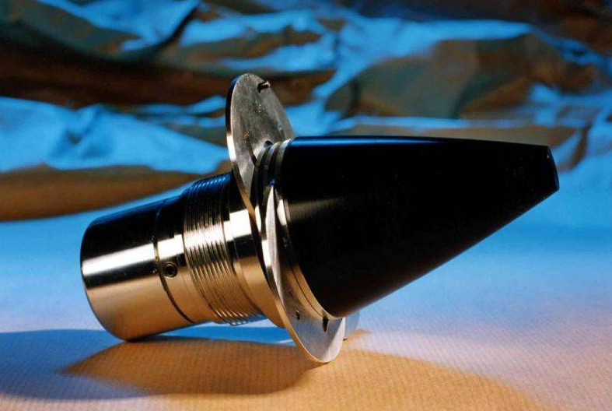
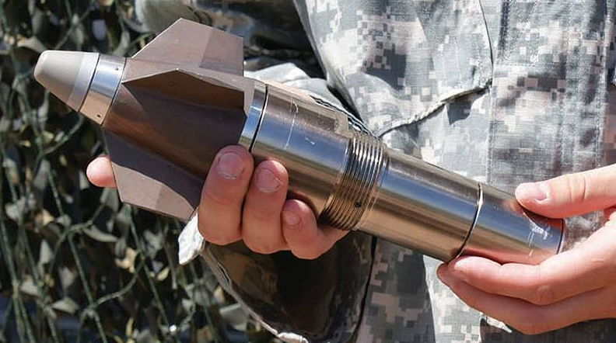
ESCUELA NAVAL
“Arturo Prat”
1
Mantener el arma en SEGURO
Armar
la cadena explosiva
2
Funciones
de las
“ESPOLETAS”
Determinar la dirección de la detonación
(Sólo espoletas especiales)
5
3
Reconocer o detectar el blanco
ACTIVAR
La detonación de la cabeza de combate
4
Diagrama Básico de una ESPOLETA
ESPOLETA
Dispositivo de Seguro
y Armado
Carga Detonante
Detonador
Explosor

Slide 6

SISTEMAS DE ARMAS
“ESPOLETAS”
ESCUELA NAVAL
“Arturo Prat”
Dispositivos de SEGURO y Armado
M
A
E
antiene la cabeza de combate en condición de seguro mientras ésta no sea disparada. (manipulación y transporte)
isla el detonador del resto de la cadena detonante.
l ser lanzadas o disparadas, retiran el mecanismo de seguro y arman la cadena explosiva a una distancia segura para el lanzador; el lanzamiento lo detectan por alguna de las siguientes situaciones:
L armado se ejecuta entre otros por:
Retiro de separadores mecánicos
A
Compresión o liberación de resortes.
1
Aceleración
Alineamiento mecánico de conductos.
2
Tiempo después de lanzamiento
Mecanismos de tornillos (hélices)
3
Rotación (Proyectiles de artillería)
4
Presión (Torpedos, minas, armas lanzadas al espacio)
5
Distancia (Misiles, Torpedos)

Slide 7
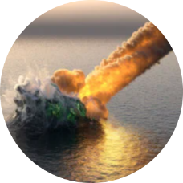

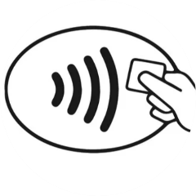

SISTEMAS DE ARMAS
“ESPOLETAS”
ESCUELA NAVAL
“Arturo Prat”
1
Se activan al chocar físicamente con el blanco
De Percusión o Impacto (Contacto)
2
Se activan al cumplir un tiempo de funcionamiento pre – ajustado por el fabricante o el buque.
De tiempo
Mecánica (Mecanismo de relojería)
Electrónica ( Micro chip)
Pirotécnicas
3
Se activan al detectar la presencia física del blanco
De proximidad
Radio frecuencia (VT)
Infrarroja (IR)
Magnética
Presión
Ruido (Acústica)
Potencial eléctrico submarino
Ambientales
4
Se activan al medir cambios del ambiente que rodea a la cabeza de combate.

Slide 8
SISTEMAS DE ARMAS
“ESPOLETAS”
ESCUELA NAVAL
“Arturo Prat”
Funciones de las Espoletas
Diagrama Básico de una Espoleta
1
Mantener el arma en seguro.
2
armar la cadena explosiva.
“ESPOLETA”
Detonador
Dispositivo de Seguridad y Armada
Explosor
Carga Detonante
3
Reconocer o detectar el blanco.
4
Activar la detonación de la cabeza de combate.
5
Determinar la dirección de la detonación (solo espoletas especiales).

Slide 9
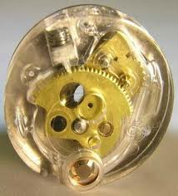
ALINEAMIENTO MECÁNICO DE CONDUCTOS
ESCUELA NAVAL
“Arturo Prat”
Seguro Inercial (Contra Resorte)
Usados en Proyectiles de Artillería
El mecanismo aprovecha la aceleración centrífuga de la rotación del proyectil para retirar el seguro inercial
El arco dentado gira por acción de un resorte y alinea los conductos que permiten armar la cadena detonante.
Una vez se alinean, un pasador fija los conductos en posición y la espoleta queda armada en forma irreversible.
Conductos de Fuego

Slide 10
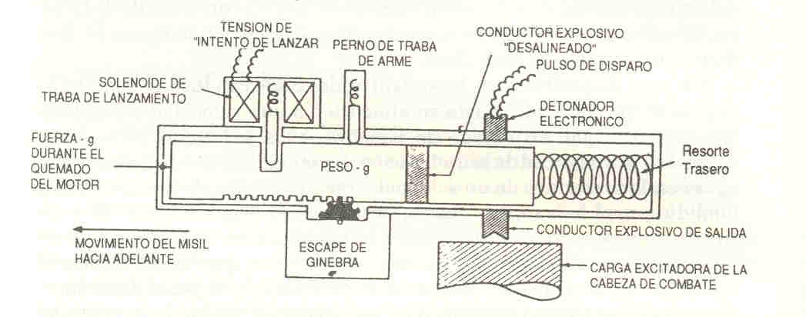
SISTEMAS DE ARMAS
“ESPOLETAS”
ESCUELA NAVAL
“Arturo Prat”
Dispositivo de SEGURIDAD y Armado por aceleración
(Usados en Misiles)

Slide 11
SISTEMAS DE ARMAS
“ESPOLETAS”
ESCUELA NAVAL
“Arturo Prat”
Las espoletas tienen mecanismos de armado REDUNDANTES objeto aumentar su seguridad.
Se conectan en SERIE
Probabilidad de fallas por seguridad de espoletas normalmente inferior a:
“1/10 ⁶ (1 Falla en 1 Millón)
ARMA DISPARADA O LANZADA
Mecanismo 1
Mecanismo 2
ESPOLETA ARMADA

Slide 12
“ SISTEMA DE ESPOLETAS”
ESCUELA NAVAL
“Arturo Prat”
D
ispositivo DETECTOR DE BLANCO
D
ispositivo de SEGURIDAD y ARMADO
“ESPOLETA”
Dispositivo Detector del Blanco
Detonador
Dispositivo de Seguridad y Armado
Explosor
Carga
Detonante

Slide 13

SISTEMAS DE ARMAS
“ESPOLETAS”
ESCUELA NAVAL
“Arturo Prat”
E
s la probabilidad de que ocurra un correcto funcionamiento de la espoleta en el momento oportuno. sus mecanismos detectores del blanco actúan en “paralelo”
CONFIABILIDAD FUNCIONAL
DE LAS ESPOLETAS
Mecanismo 1
LA CONFIABILIDAD FUNCIONAL
DEBE SER SUPERIOR A 10⁴
(1 falla en 10.000 tiros o lanzamientos)
Señal de Fuego
Activación Cabeza de Combate
Mecanismo 2

Slide 14
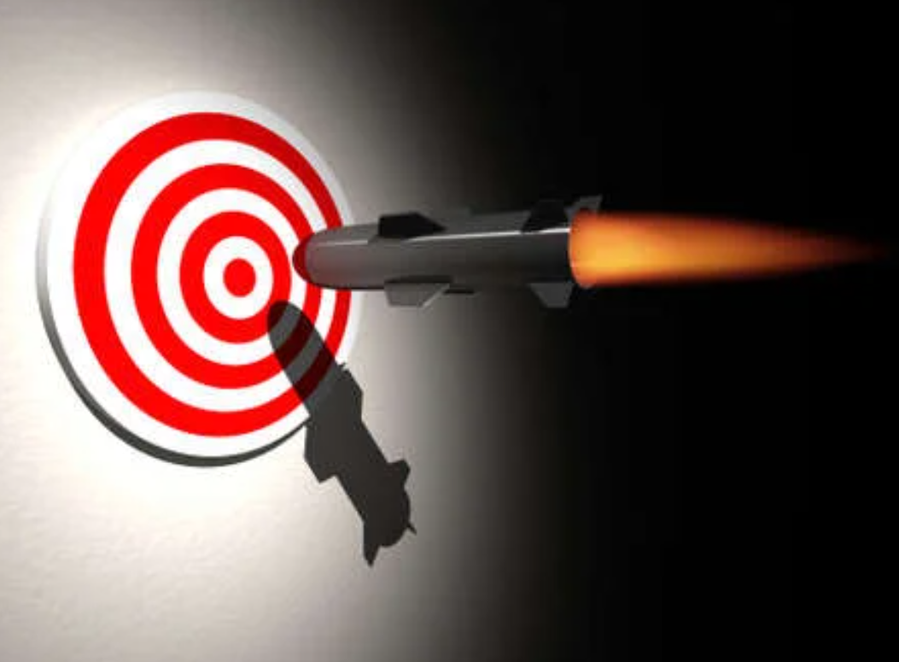
SISTEMAS DE ARMAS
“ESPOLETAS”
ESCUELA NAVAL
“Arturo Prat”
ESPOLETAS DE IMPACTO O CONTACTO
Activa la cabeza de combate cuando se produce el impacto o roce físico con el blanco, solo el contacto directo la activa.
No discrimina el blanco que destruye.
Casi todas las armas incluyen este tipo de espoleta por su simplicidad y efectividad. pueden tener retardo para asegurar una mayor penetración en el blanco.
ESPOLETAS DE TIEMPO O CON TEMPORIZADOR (PASIVA)
Activa la carga de combate después de pasar un tiempo fijo o ajustable. (el tiempo se cuenta después de armar la espoleta). El tiempo es ajustado por el artillero basado en el calculo del momento en que el blanco estará dentro del volumen de daños de la cabeza de combate.
1
2
TIPOS DE SISTEMAS DE DETECCIÓN DE BLANCOS
EJEMPLOS:
Espoletas mecánicas de tiempo o cronómetro digital, usadas en granadas iluminantes, chaff, bombas de aviación con retardo. la función de autodestrucción de alguna munición se activa por un pirotécnico asociado a tiempo de vuelo.

Slide 15
SISTEMAS DE ARMAS
“ESPOLETAS”
ESCUELA NAVAL
“Arturo Prat”
ESPOLETAS DE PRÓXIMIDAD
Se activa a cierta distancia del blanco, al detectar alguna de sus características físicas o señales que indican la presencia cercana de éste y que ejerce influencia sobre la espoleta. (activa o pasiva)
No requiere contacto físico con el blanco.
ESPOLETA AMBIENTAL
Activa la cabeza de combate al detectar cambios en el medio ambiente que la rodea. No detecta el blanco objetivo.
La magnitud o intensidad del cambio detectado, sirve para graduar el momento en que se active la cabeza de combate
TIPOS DE SISTEMAS DE DETECCIÓN DE BLANCOS
EJEMPLOS:
Espoleta hidroestática de una carga de profundidad (1 atmósfera cada 10 mts.)
Espoleta barométrica de bomba de aviación
(presión atmosférica)
EJEMPLOS:
Espoleta VT., espoleta con sensor infrarrojo (térmica), espoleta acústica activa y pasiva, espoleta de influencia magnética y espoleta hidroestática (presión)
3
4

Slide 16
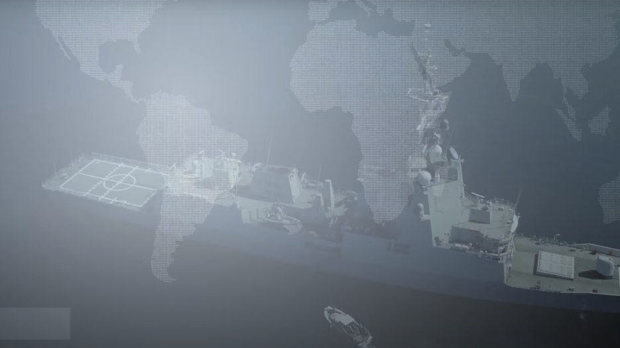
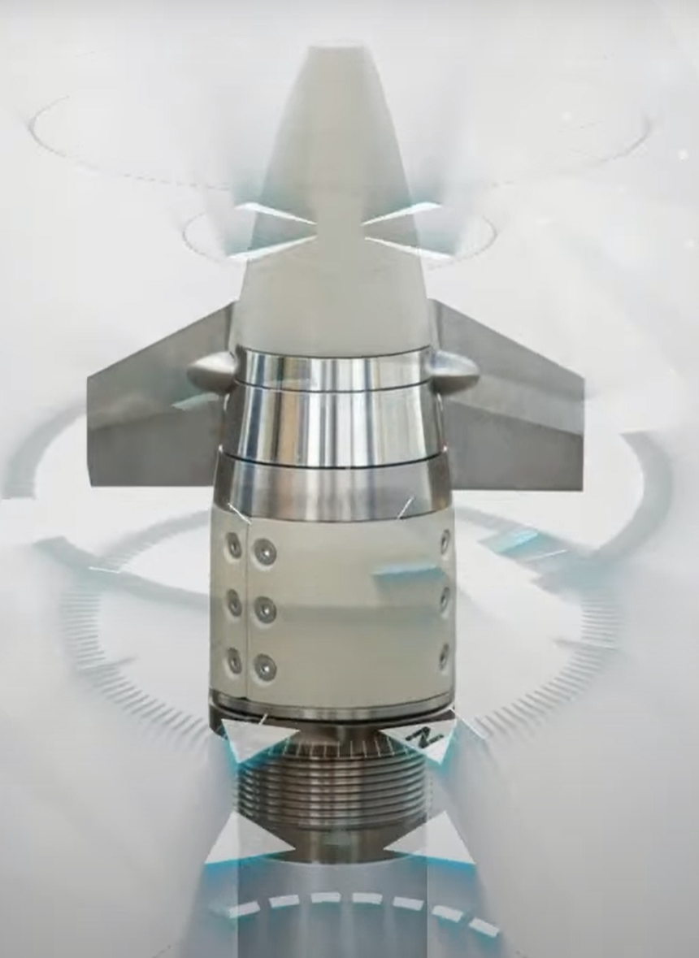
ESPOLETAS DE PRÓXIMIDAD
01
Espoletas de Proximidad Electromagnéticas o VT
02
Espoletas Magnetosestáticas
03
Espoletas Acústicas
Son las de mayor empleo en las armas navales
Se activan por alguna señal emitida por el blanco:
Señal de radio reflejada en el blanco
Campo Magnético (perturbación magnética)
Emisor IR
Cambio de Presión (Efecto Bernoulli)
Impulso Acústico
04
Espoletas Sísmicas
05
Espoletas Hidrostáticas
06
Espoletas Combinadas

Slide 17
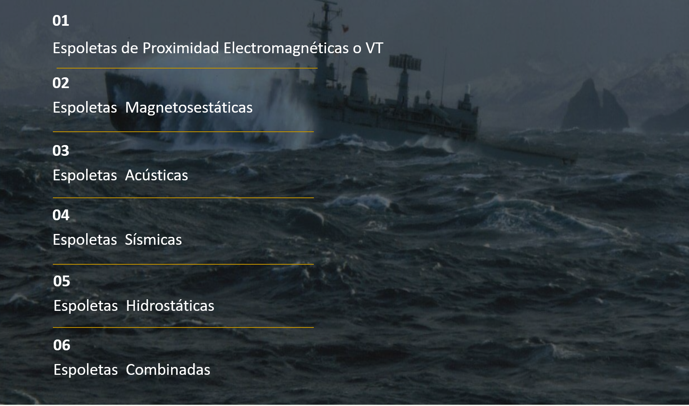
ESPOLETAS DE PRÓXIMIDAD
Tipos de Espoletas de Proximidad
Son las de mayor empleo en las armas navales
Se activan por alguna señal emitida por el blanco:
Señal de radio reflejada en el blanco
Campo Magnético (perturbación magnética)
Emisor IR
Cambio de Presión (Efecto Bernoulli)
Impulso Acústico

Slide 18
ESPOLETAS DE PRÓXIMIDAD
Tipos de Espoletas de Proximidad
Desarrolladas en la II GM por UK. y luego por USA.
Idea es aumentar tamaño virtual del blanco hasta 10 veces al no ser necesario impactarlo para activar la cabeza de combate.
V.T. = Variable Time
Aplicaciones Anti – Superficie : Bombas de Racimo , bombas F.A.E.
Espoletas V.T. Radares:
Radar de pulso
Radar Doppler
Aplicaciones en Misiles:
Misiles A/A
Misiles Antibuques
Son las de mayor empleo en las armas navales
Se activan por alguna señal emitida por el blanco:
Señal de radio reflejada en el blanco
Campo Magnético (perturbación magnética)
Emisor IR
Cambio de Presión (Efecto Bernoulli)
Impulso Acústico

Slide 19
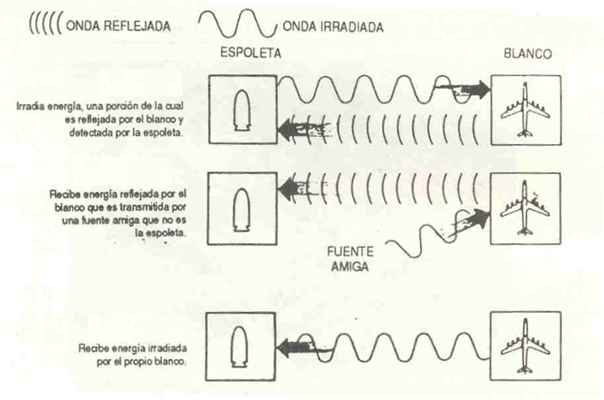
Clasificación de las Espoletas de Proximidad
según su modo de Operación
ESCUELA NAVAL
“Arturo Prat”
Espoleta Activa
Tipos de Espoletas
Espoleta Semi - activa
Espoleta Pasiva

Slide 20
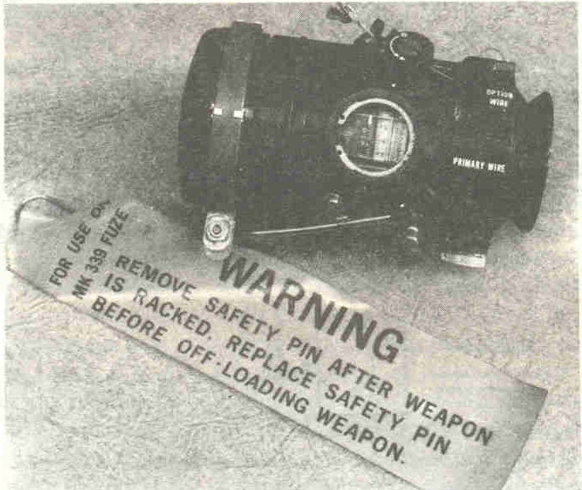
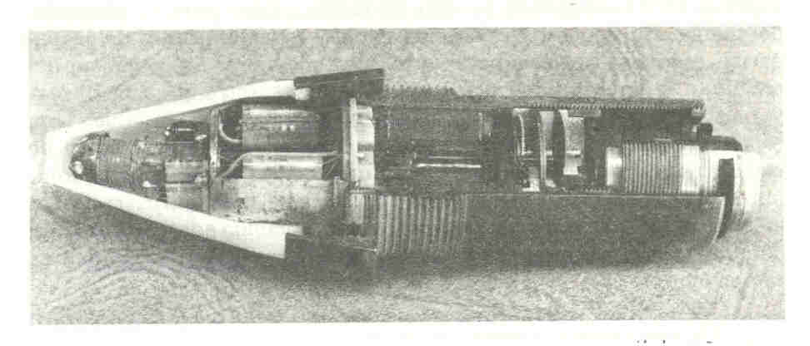
Clasificación de las Espoletas de Proximidad
según su modo de Operación
ESCUELA NAVAL
“Arturo Prat”
1
2
Ejemplo
Espoleta de proximidad de una bomba de aviación.
Espoleta de proximidad Electromagnética V.T. de un proyectil de artillería.
Es empleada para medir distancia desde la bomba a tierra, posible uso en bomba FAE, de Racimo, de Fragmentación y otras.

Slide 21
ESPOLETAS DE PRÓXIMIDAD
Tipos de Espoletas de Proximidad
Miden variaciones magnéticas asociadas a los cascos de buques objetivos (inducción eléctrica)
Torpedos A/S
Torpedos Antibuques
Minas
SON PASIVAS
Son las de mayor empleo en las armas navales
Se activan por alguna señal emitida por el blanco:
Señal de radio reflejada en el blanco
Campo Magnético (perturbación magnética)
Emisor IR
Cambio de Presión (Efecto Bernoulli)
Impulso Acústico

Slide 22
ESPOLETAS DE PRÓXIMIDAD
Tipos de Espoletas de Proximidad
Miden variaciones acústicas (nivel de ruido) en el medio. Pueden comparar huella acústica de un contacto con información de inteligencia acústica guardada en una base de datos
Torpedos Antibuques
Minas
Son las de mayor empleo en las armas navales
Se activan por alguna señal emitida por el blanco:
Señal de radio reflejada en el blanco
Campo Magnético (perturbación magnética)
Emisor IR
Cambio de Presión (Efecto Bernoulli)
Impulso Acústico
SON PASIVAS

Slide 23
ESPOLETAS DE PRÓXIMIDAD
Tipos de Espoletas de Proximidad
Acústicas en otro rango de frecuencias mas bajo dificulta su barrido o contramedidas.
- Minas
Son las de mayor empleo en las armas navales
Se activan por alguna señal emitida por el blanco:
Señal de radio reflejada en el blanco
Campo Magnético (perturbación magnética)
Emisor IR
Cambio de Presión (Efecto Bernoulli)
Impulso Acústico

Slide 24
ESPOLETAS DE PRÓXIMIDAD
Tipos de Espoletas de Proximidad
Son las de mayor empleo en las armas navales
Se activan por alguna señal emitida por el blanco:
Señal de radio reflejada en el blanco
Campo Magnético (perturbación magnética)
Emisor IR
Cambio de Presión (Efecto Bernoulli)
Impulso Acústico
Miden variaciones de presión
- Minas

Slide 25
ESPOLETAS DE PRÓXIMIDAD
Tipos de Espoletas de Proximidad
Son las de mayor empleo en las armas navales
Se activan por alguna señal emitida por el blanco:
Señal de radio reflejada en el blanco
Campo Magnético (perturbación magnética)
Emisor IR
Cambio de Presión (Efecto Bernoulli)
Impulso Acústico
Combinación de las anteriores

Slide 26
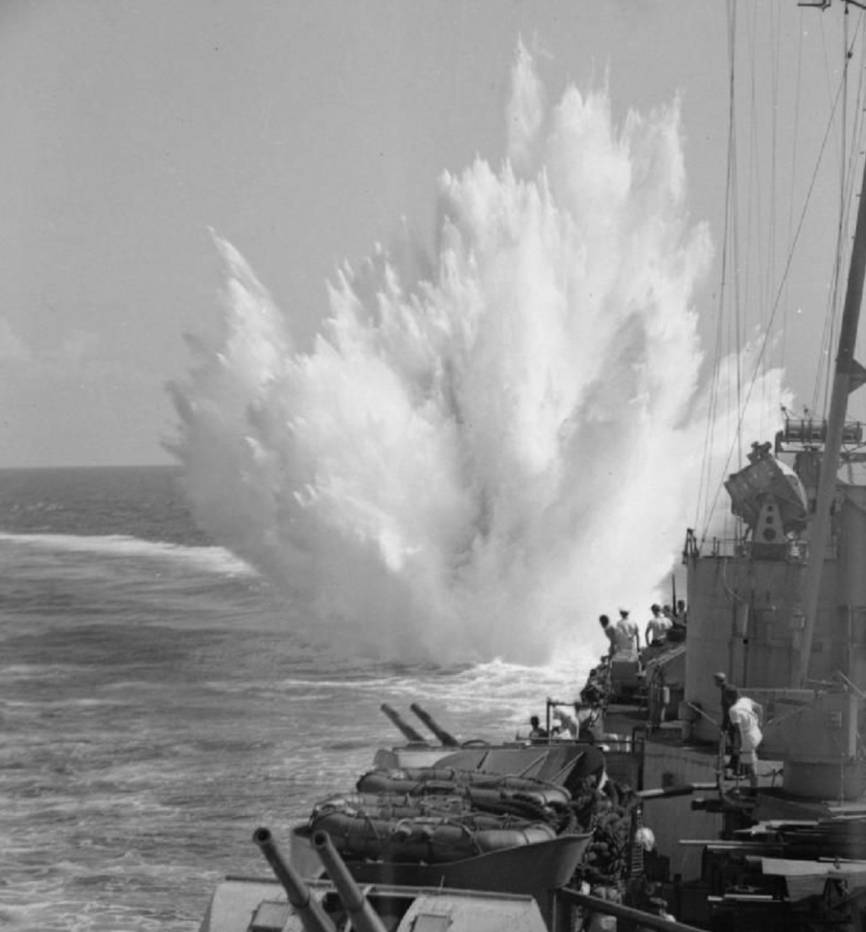
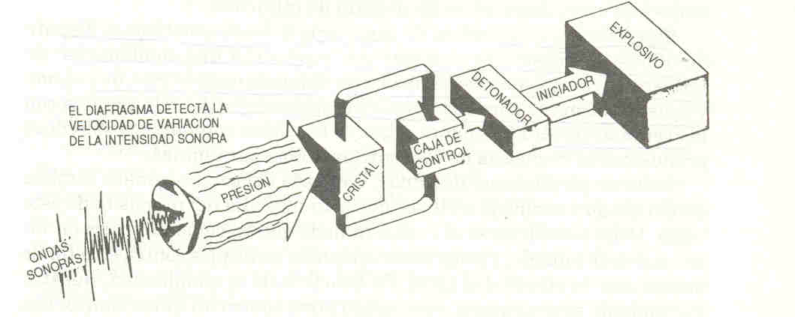
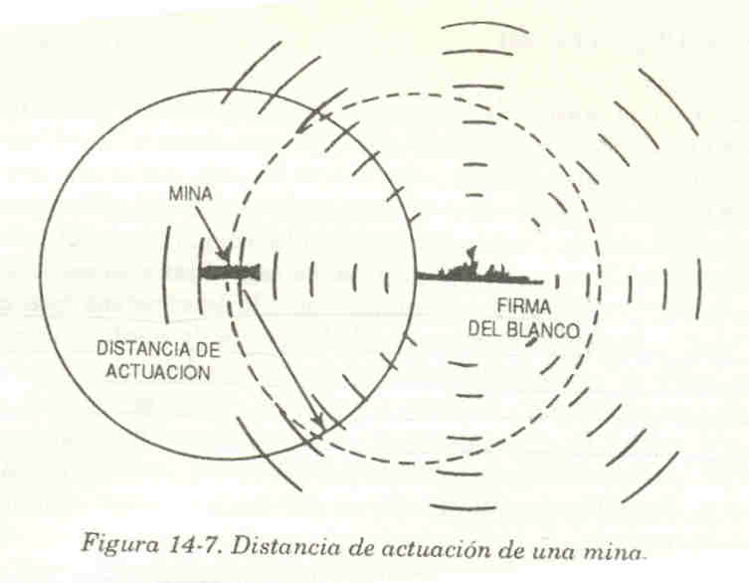
MINAS ACÚSTICAS
ESCUELA NAVAL
“Arturo Prat”
MECANÍSMO
DISTANCIA DE ACTUACIÓN

Slide 27
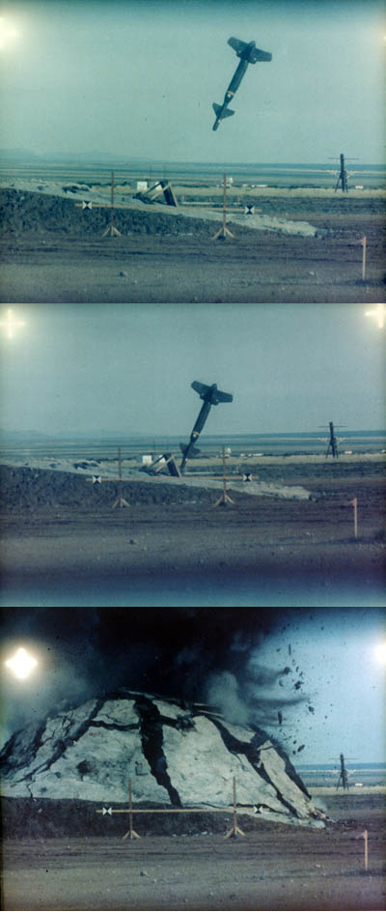
Clasificación de las Espoletas de Proximidad
por su modo de Operación
ESCUELA NAVAL
“Arturo Prat”
Penetración de hormigón armado: más de 6 m BLU - 13 Super Penetrator (FACH)
Esta bomba es guiada por láser, que ilumina el punto de impacto desde un emisor externo (guiado semi - activo)
Ejemplo
“Espoleta impacto con retardo”

Slide 28
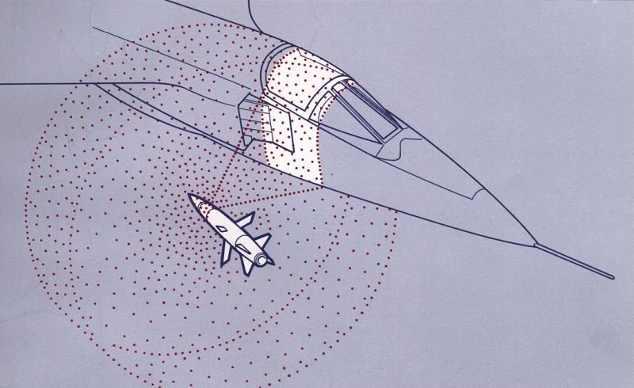
Clasificación de las Espoletas de Proximidad
por su modo de Operación
ESCUELA NAVAL
“Arturo Prat”
Espoleta LASER
Capta blancos laterales a 90° con el eje del misil y dentro del radio letal de la cabeza de combate de fragmentación. Usada en misil RBS-70

Slide 29
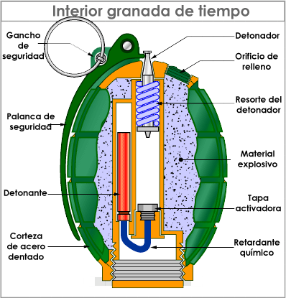
Clasificación de las Espoletas de Proximidad
por su modo de Operación
ESCUELA NAVAL
“Arturo Prat”
S
e retira gancho de seguridad. Manteniendo la palanca de seguridad en su posición de seguro
S
e lanza la granada y se desprende la palanca de seguridad
S
e Se libera el detonador y este golpea la “tapa activadora”, iniciando la quema del retardante químico (4 a 5 segs.)
E
l retardante inicia la detonación de “Detonante” y la granada se desintegra en fragmentos.

Slide 30

Explosivos Militares
“ESPOLETAS”
“CONSULTAS”
VIDEO DE APOYO A LA CLASE

